Slide 1
PENDAHULUAN
(Definisi & Ruang Lingkup Statistik)
PERTEMUAN 1
By : BIDA SARI, SP, MSi

Slide 2
DEFINISI STATISTIK
Statistik dalam arti sempit adalah : ringkasan atau kumpulan data berupa bilangan maupun non bilangan (informasi atau simbol/gambar)
Contoh : data statistik penduduk
Statistik dalam arti luas adalah : suatu ilmu yang mempelajari cara pengumpulan, pengelompokan, pengolahan, penyajian dan analisis data serta cara pengambilan kesimpulan secara umum berdasarkan hasil penelitian yang tidak menyeluruh.
Statistik dalam arti luas =Statistika yaitu metodologi/ilmu pemecahan masalah yang meliputi cara pengumpulan data, pengolahan data, analisa data, dan penarikan kesimpulan berdasarkan kumpulan data dan penganalisaan yang dilakukan.
Statistika merupakan ilmunya, sementara
statistik adalah datanya
By : BIDA SARI, SP, MSi

Slide 3
MACAM STATISTIK BERDASARKAN TUGAS
1. Statistik Deskripsi : statistik yang mempunyai tugas untuk mengumpulkan data, mengolah data, menganalisa dan kemudian menyajikan data dalam bentuk yang baik, berupa : tabel-tabel statistik, grafik (diagram), nilai-nilai statistik (nilai-nilai yang dihitung berdasarkan metode-metode statistik seperti : nilai rata-rata, nilai deviasi, nilai korelasi, nilai trend, dll).
2. Statistik Induktif / Inferens : statistik yang mempunyai tugas mengambil kesimpulan dan membuat keputusan dengan melakukan analisis probabilitas (peluang), estimasi (perkiraan), forcasting (ramalan) dan test hipotesis terhadap nilai-nilai statistik populasi.
By : BIDA SARI, SP, MSi

Slide 4
FUNGSI STATISTIK
Fungsi statistik : sebagai alat bantu dalam pemecahan masalah / pembuatan keputusan.
Statistik dan komputer digunakan apabila:
1. Jumlah data terlalu besar (volume data cukup besar).
2. Pengolahan atau komputasi yang sifatnya
berulang kali agar akurat.
3. Pengolahan atau komputasi yang membutuhkan
penyelesaian secara cepat.
4. Pengolahan data yang rumit.
5. Memerlukan ketelitian hasil pengolahan data.
Sofware statistik : SPSS, SMART PLS, SAS, STATA, EVIEWS
By : BIDA SARI, SP, MSi

Slide 5
DATA STATISTIK
PERTEMUAN 1
By : BIDA SARI, SP, MSi

Slide 6
DATA STATISTIK
Data adalah sesuatu yang diketahui atau dianggap, atau sekumpulan angka atau informasi hasil pengamatan suatu karakteristik.
Kegunaan data adalah untuk membantu membuat keputusan oleh para pembuat keputusan (decision makers).
Data bila dikaitkan dengan masalah manajemen berguna sebagai :
1) dasar suatu perencanaan,
2) alat pengendalian/kontrol, dan
3) dasar evaluasi.
By : BIDA SARI, SP, MSi

Slide 7
Macam atau Jenis Data
Kualitatif
Sifat
Discrete
Kuantiitatif
Continue
Intern
Sumber
Macam/
Jenis Data
Ekstern
Primer
Cara memperoleh
Sekunder
Cross section
Waktu Mengumpulkan
Time series
Panel
By : BIDA SARI, SP, MSi

Slide 8
Macam atau Jenis Data
1.Data menurut Sifat :
a. Data Kualitatif :adalah data yang tidak dinyatakan dalam angka-angka (non bilangan) tetapi berupa opini/pendapat, sifatnya objektif, contoh : suka, tidaksuka, senang, dll.
b. Data Kuantitatif adalah data yang dapat diukur / dihitung dengan unit pengukuran tertentu, dinyatakan dalam angka-angka.
Data kuantitatif dapat dibedakan 2 :
1) Data discrete, adalah diperoleh dari hasil menghitung.
Data/angkanya berupa bilangan bulat.
Contoh : data sensus penduduk.
2) Data continue, adalah diperoleh dari hasil mengukur.
Data/angkanya dapat berupa decimal/pecahan
Contoh ; data hasil pengukuran tinggi dan berat badan
(misal : 165,5 cm atau 57,45 kg)
By : BIDA SARI, SP, MSi

Slide 9
Lanjutan Macam atau Jenis Data
2. Data Menurut Sumber :
a. Data Intern adalah data yang menggambarkan keadaan di dalam suatu organisasi atau data dari catatan yang bersumber dari dalam perusahaan.
Contoh : jumlah dan gaji pegawai, jumlah produksi dan penjualan, laporan keuangan dan akuntansi perusahaan.
b. Data ekstern adalah data yang menggambarkan keadaan yang mempengaruhi suatu perusahaan dari luar atau data yang diperoleh dari sumber di luar perusahaan.
Contoh : jumlah penduduk, kebijakan pemerintah, kurs,dll.
3. Data Menurut cara memperoleh :
a. Data primer, adalah data yang dikumpulkan dan diolah sendiri oleh organisasi yang menerbitkannya.
Contoh : Data survey sensus BPS, data kuisioner penelitian
b. Data sekunder, adalah data yang diterbitkan oleh organisasi yang bukan merupakan pengolahnya.
contohnya : Data kurs valuta asing di buletin “Business News”
By : BIDA SARI, SP, MSi

Slide 10
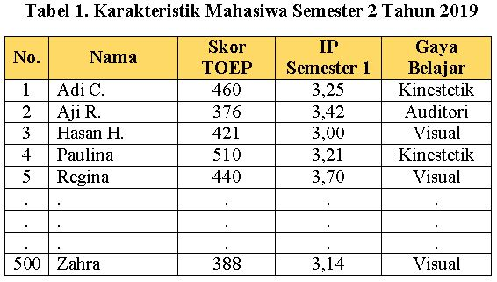
Lanjutan Macam-Macam Data
4. Data Menurut Waktu Mengumpulkan:
a. Data Cross section.
Adalah data yang dikumpulkan pada satu waktu tertentu untuk menggambarkan keadaan pada waktu tersebut. Data bersifat lintas sektoral, tidak berdasarkan runtun waktu dan biasanya ada hubungan sebab akibat dari beberapa perhitungan/pengukuran karakteristik.
Contoh : data individu, siswa, sekolah, kelas, perusahaan, kota, negara, atau berbagai unit lainnya yang diambil pada titik waktu tertentu.
Contoh : GNP2020 = f ( kebijaksanaan moneter, fiskal, inflasi, Ekspor, Impor, dll)
Contoh dalam bentuk Tabel:
By : BIDA SARI, SP, MSi

Slide 11
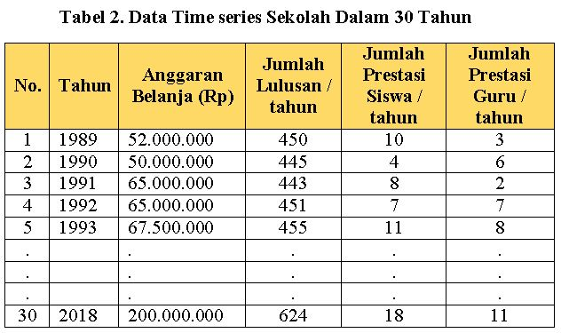
Lanjutan Macam-Macam Data
4. Data Menurut Waktu Mengumpulkan:
b. Data time series (data berkala).
Adalah data yang dikumpulkan dari waktu ke waktu (berdasarkan runtun waktu) yang menggambarkan suatu perkembangan/ pertumbuhan.
Contoh data deret waktu: harga saham, jumlah uang beredar, indeks harga konsumen, PDB, jumlah lulusan siswa tahunan, dan lainnya.
Contoh : GNP_{t+1} = f (GNP_{t}, GNP_{t-1}, GNP_{t-2}, …).
Contoh data deret waktu dalam bentuk tabel :
By : BIDA SARI, SP, MSi

Slide 12
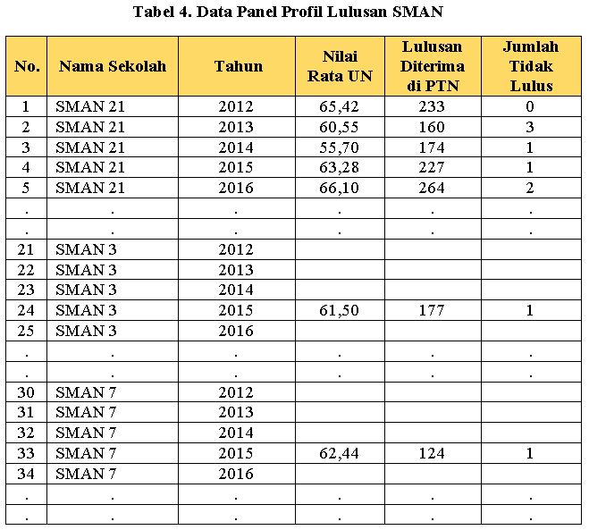
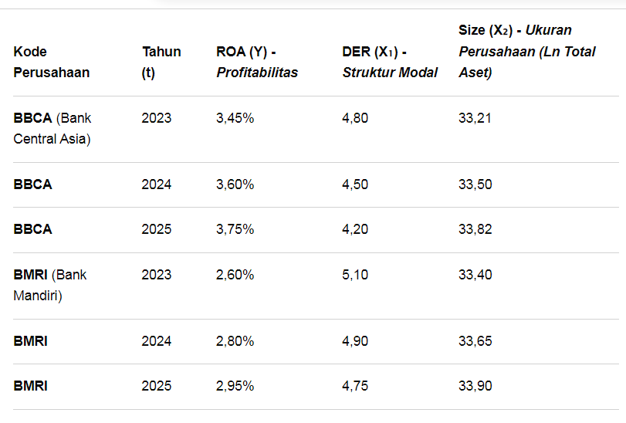
Lanjutan Macam-Macam Data
4. Data Menurut Waktu Mengumpulkan:
c. Data panel
Data panel atau disebut dengan data longitudinal terdiri dari serangkaian waktu untuk setiap anggota cross-sectional dalam satu set data.
Misalkan : data upah, data investasi dan data keuangan sekumpulan perusahaan yang sejenis dan data riwayat pekerjaan serangkaian individu yang diikuti selama periode 10 tahun. Atau data pendidikan dan profil beberapa sekolah sederajat selama periode 5 tahun.
Contoh data panel dalam bentuk tabel :
By : BIDA SARI, SP, MSi

Slide 13
Data Menurut Skala Pengukuran Yang Digunakan
    1. Skala Nominal
Yaitu skala yang paling sederhana disusun menurut jenis (kategorinya), fungsi bilangan hanya sebagai simbol untuk membedakan karakteristik satu dengan yang lainnya.
Contoh : Data jenis kelamin : perempuan (1) dan laki-laki (2)
Angka 1 dan angka 2 merupakan initial/simbol dari jenis kelamin perempuan dan laki-laki. Angka 2 tidak berarti lebih besar dari angka 1, karena angka-angka tersebut hanya sebagai simbol atau kode saja.
2. Skala Ordinal
Yaitu skala yang didasarkan pada ranking, diurutkan dari jenjang yang lebih tinggi sampai rendah atau sebaliknya.
Contoh : prestasi akhir siswa SMU : Siswa A sebagai juara 1, siswa B sebagai juara 2, dan siswa C sebagai juara 3.
Juara 1 mempunyai nilai lebih tinggi daripada juara 2 maupun juara 3, tetapi Juara 1 tidak berarti mempunyai kemampuan 2 kali lipat dari juara 2 maupun mempunyai kemampuan 3 kali lipat dari kemampuan juara 3 atau sebaliknya.
By : BIDA SARI, SP, MSi

Slide 14
Data Menurut Skala Pengukuran Yang Digunakan
    3. Skala Interval
Yaitu skala yang menunjukkan jarak antara satu data dengan data yang lain dan mempunyai bobot sama, tetapi tidak mempunyai angka nol mutlak.
Contoh : Nilai tes siswa mempunyai rentangan 0 sampai dengan 10.
siswa yang memperoleh nilai 8 mempunyai kemampuan 2 kali siswa yang memperoleh nilai 4. Tetapi siswa yang memperoleh nilai 0 bukan berarti tidak mempunyai pengetahuan sama sekali tentang yang diujikan.
Temperaatur udara 15⁰ C merupakan setengahnya dari suhu udara 30⁰C.
4. Skala Rasio
Yaitu skala pengukuran yang mempunyai nilai nol mutlak dan mempunyai jarak yang sama serta dapat dilakukan operasi matematik (jumlah, kurang, kali, bagi)
Contoh : Ukuran berat, panjang/lebar, umur, dll.
Seseorang yang mempunyai berat badan 100 kg adalah 2 kali beratnya dari orang yang mempunyai berat badan 50 kg. Jika berat suatu benda adalah nol, maka benda tersebut benar-benar tidak mempunyai berat.
By : BIDA SARI, SP, MSi

Slide 15
Metode Pengumpulan Data
1. Sensus : cara pengumpulan data apabila seluruh elemen populasi diselidiki satu persatu.
Data yang diperoleh sebagai hasil pengolahan sensus disebut parameter.
Contoh : sensus penduduk
2. Sampling : cara pengumpulan data apabila yang
diselidiki adalah element sampel dari suatu populasi.
Data yang diperoleh dari hasil sampling merupakan data perkiraan (estimasi) nilai statistik.
Contoh : survey pelanggan (survey pemasaran).
Istilah-istilah dalam statistik:
Populasi (Notasi : N) adalah keseluruhan objek pengamatan
Sampel (Notasi: n) adalah bagian dari populasi
Parameter: Karakteristik populasi (ciri populasi), disebut juga data sebenarnya
Nilai Statistik : Nilai dugaan (estimasi)
By : BIDA SARI, SP, MSi

Slide 16
CONTOH
1. Berdasarkan sensus ekonomi tahun 2026 terdapat 35% rumah tangga di Indonesia tergolong miskin. Nah, angka 35% ini adalah parameter karena ia diperoleh dari populasi yaitu semua rumah tangga di Indonesia.
2. Berdasarkan hasil survey terhadap 50 orang mahasiswa pendidikan matematika UPI YAI angkatan 2018/2019 diperolah bahwa rata-rata matematika mereka adalah 6.75. Angka 6.75 ini adalah statistik karena ia diberikan oleh sampel yang terdiri dari 50 orang mahasiswa tersebut.

Slide 17
Cara Penyajian Data Statistik
Tabel (daftar) : Referensi (General table) , Ikhtisar, Kontingensi, & Distribusi frekuensi
Grafik atau Diagram : grafik pencar, garis, batang/balok, lingkaran, peta (cartogram), piktogram (gambar/simbol)
Angka-angka atau nilai-nilai statitstik : rata-rata, median, modus, varians, standar deviasi (simpangan baku), kuartil, dll
By : BIDA SARI, SP, MSi

Slide 18
TABEL STATISTIK
PERTEMUAN 1
By : BIDA SARI, SP, MSi

Slide 19
TABEL STATISTIK
Tabel adalah kumpulan angka-angka atau data yang disusun dalam bentuk kolom dan baris menurut karakteristik-karaktersistik atau kategori-kategori tertentu.
Contoh : Tabel jumlah penjualan menurut jenis barang.
Beberapa cara penyusunan table :
1. Penyusunan secara alfabetis
2. Penyusunan secara geografis
3. Penyusunan menurut besaran angka
4. Penyusunan secara historis
5. Penyusunan atas dasar kelas-kelas yang lazim
6. Penyusunan secara progresif
By : BIDA SARI, SP, MSi

Slide 20
Jenis-jenis Tabel
Tabel Referensi (General Table)
  Berisi kumpulan data yang disusun secara sistematis untuk referensi umum, digunakan dalam buku, laporan statistik, atau ensiklopedia.
  Contoh: Daftar harga barang, tabel periodik unsur, atau tabel kode wilayah.
Tabel Ikhtisar (Summary Table)
  Merangkum data dalam bentuk yang lebih ringkas, digunakan untuk menyajikan hasil analisis atau ringkasan informasi penting dari data yang lebih besar.
  Contoh: Tabel yang menunjukkan total penjualan per tahun dalam laporan keuangan.
Tabel Kontingensi (Contingency Table)
  Digunakan untuk menampilkan hubungan antara dua atau lebih variabel kategorikal dalam analisis statistik seperti uji Chi-Square.
  Contoh: Tabel yang menunjukkan hubungan antara jenis kelamin dan preferensi produk.
Tabel Distribusi Frekuensi (Frequency Distribution Table)
  Menyajikan data dalam bentuk distribusi frekuensi, biasanya dalam kategori atau interval tertentu dalam analisis statistik untuk melihat pola atau kecenderungan data.
  Contoh: Tabel yang menunjukkan jumlah siswa berdasarkan rentang nilai ujian (0-50, 51-75, 76-100).
By : BIDA SARI, SP, MSi

Slide 21
GRAFIK STATISTIK
PERTEMUAN 1
By : BIDA SARI, SP, MSi

Slide 22
GRAFIK STATISTIK
Grafik adalah :
gambar-gambar yang menunjukan secara visual data, berupa angka atau symbol-simbol yang biasanya berasal dari table.
Fungsi grafik :
1. membuat data lebih sederahana
2. mempermudah membaca data karena lebih
menarik, lebih mudah dilihat
3. sebagai materi iklan, bersifat aproksimatif
By : BIDA SARI, SP, MSi

Slide 23
Jenis Grafik (Diagram)
1. Grafik /Diagram garis :
1) Grafik garis tunggal
2) Grafik garis berganda
3) Grafik garis komponen berganda
4) Grafik garis persentase komponen berganda
5) Grafik garis berimbang neto (selisih)
2. Grafik / Diagram Batang ( Balok ) :
1) Grafik batang tunggal (horizontal – vertical )
2) Grafik batang berganda
3) Grafik batang komponen berganda
4) Grafik batang persentase komponen berganda
5) Grafik batang berimbang neto
3. Grafik /Diagram Lingkaran : 1. Grafik lingkaran tunggal
2. Grafik lingkaran berganda
4. Grafik Pencar (Titik)
5. Piktograf /Pictogram → dalam bentuk gambar/lambang
dibidang horizontal
6. Peta Statistik (Cartogram )
By : BIDA SARI, SP, MSi

Slide 24
DIAGRAM GARIS
Langkah-Langkah Membuat Diagram Garis
Gambarkan terlebih dahulu garis yang diperlukan yaitu sumbu mendatar dan sumbu tegak yang saling tegak lurus.
Sumbu mendatar menyatakan waktu, sedang sumbu tegak menyatakan jumlah/frekuensi data.
Gambar titik sesuai waktu dan frekuensi data.
Hubungkan titik-titik yang ada sehingga diperoleh suatu kurva garis.
By : BIDA SARI, SP, MSi

Slide 25
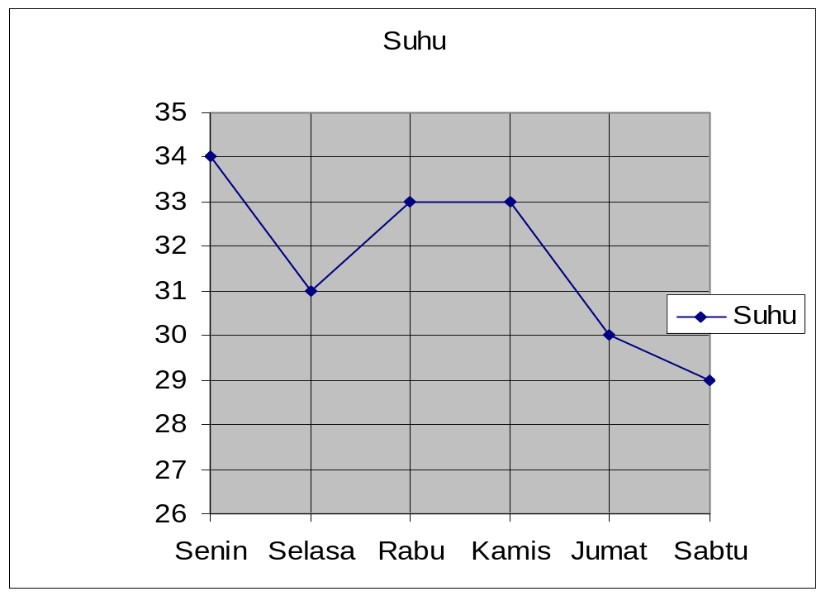
Contoh 1
Diagram Garis Keadaan Suhu Kota Yogyakarta
By : BIDA SARI, SP, MSi

Slide 26
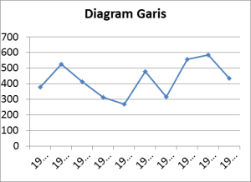
Contoh 2
Digunakan untuk menggambarkan keadaan yang serba terus menerus (berkesinambungan).
Misalnya: pergerakan indeks bursa saham, grafik kurs valuta, dll.
By : BIDA SARI, SP, MSi

Slide 27
Langkah-Langkah Pembuatan Diagram Batang
DIAGRAM BATANG
Untuk menggambar diagram batang diperlukan sumbu mendatar dan sumbu tegak yang saling tegak lurus.
Sumbu mendatar dibagi menjadi beberapa skala bagian yang sama, demikian pula sumbu tegaknya:
Skala pada sumbu mendatar dengan skala pada sumbu tegak tidak perlu sama.
Jika diagram batang dibuat tegak, maka sumbu mendatar menyatakan keterangan atau fakta mengenai kejadian (peristiwa). Sumbu tegak menyatakan frekuensi keterangan
Jika diagram batang dibuat secara horizontal, maka sumbu tegak menyatakan keterangan atau fakta mengenai peristiwa. Sumbu mendatar menyatakan frekuensi keterangan
By : BIDA SARI, SP, MSi

Slide 28
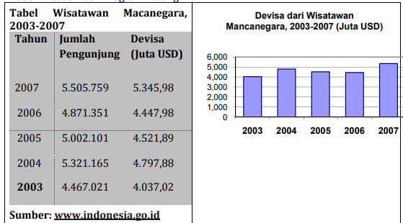
Contoh 1:
Diagram Batang
By : BIDA SARI, SP, MSi

Slide 29
Contoh 2
Jumlah siswa yang menabung di sekolah untuk kelas I s.d. VI
Kelas | Siswa Menabung
I | 25
II | 15
III | 25
IV | 30
V | 28
VI | 35
TOTAL | 158
By : BIDA SARI, SP, MSi

Slide 30
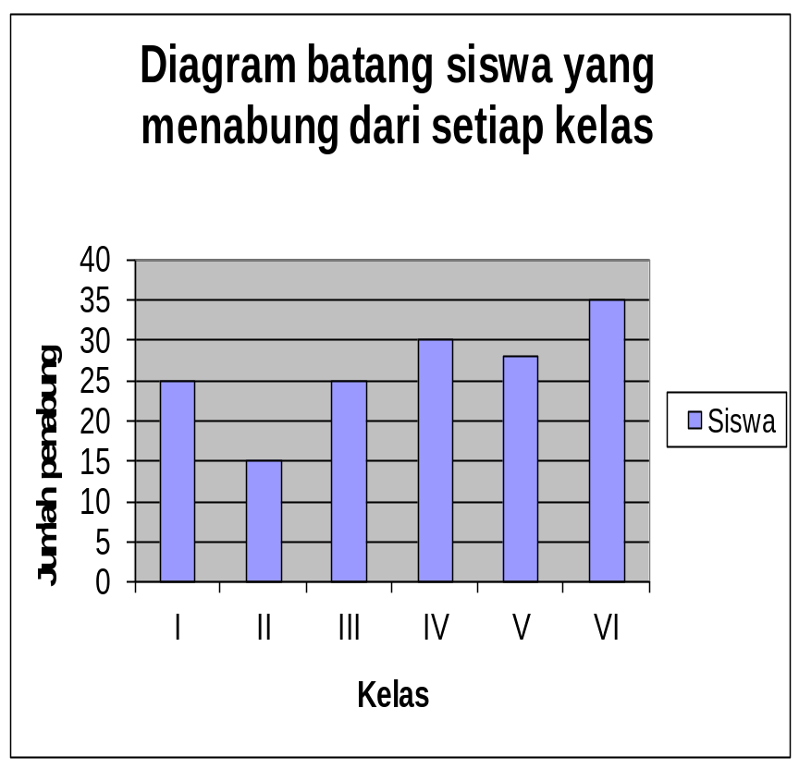
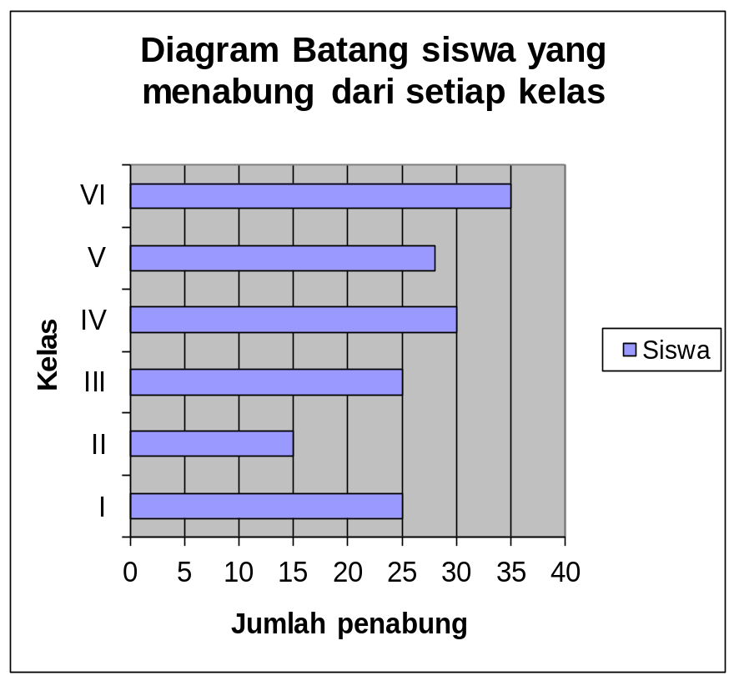
Diagram Batang / Grafik Balok
Diagram Batang Vertikal
Diagram Batang Horiontal
By : BIDA SARI, SP, MSi

Slide 31
DIAGRAM LINGAKARAN
Langkah-Langkah Membuat Diagram Lingkaran
Buat lingkaran dengan menggunakan jangka.
Tentukan sudut juring dari masing-masing data yang ada dengan rumus :
(Derajat )
Tentukan persentase dari masing-masing data yang ada dengan rumus :
Persen Data x = x 100%
Frekuaensi Data x
Frekuensi Seluruh Data
Sudut Juring Data x = x 360º
Frekuensi data x
Frekuensi Seluruh data
By : BIDA SARI, SP, MSi

Slide 32
Contoh : Data siswa menabung di sekolah, kelas I s.d. VI
Kategori Data Kelas | Frekuensi | Derajat | Persen
I | 25
II | 15
…… | …… | …… | ……
…… | …… | …… | ……
…… | …… | …… | ……
VI | 35
Jumlah | 158 | 360 | 100%
25
158
X 360
25
158
X 100%
15
158
X 360
15
158
X 100%
35
158
35
158
X 360
X 100%
By : BIDA SARI, SP, MSi

Slide 33
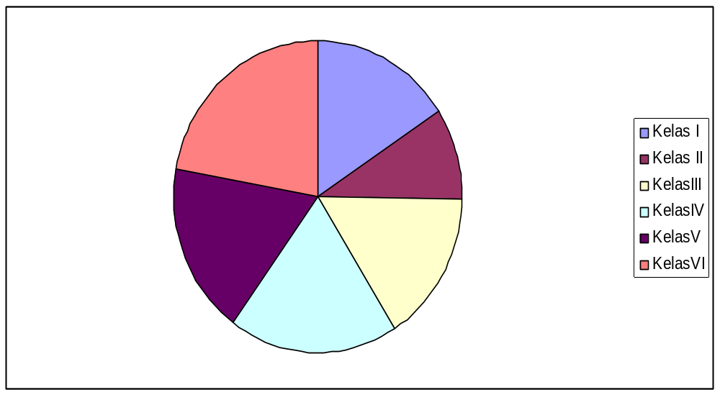
DIAGRAM LINGKARAN
SISWA YANG MENABUNG SETIAP KELAS
Kelas 1
Kelas 6
Kelas 2
Kelas 5
Kelas 3
Kelas 4
By : BIDA SARI, SP, MSi

Slide 34
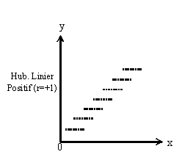
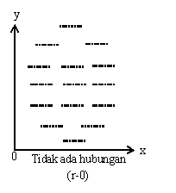
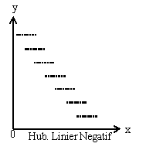
DIAGRAM PeNCAR / TITIK
Diagram Pencar (Scatter Plot) ialah diagram yang menunjukkan gugusan titik-titik representasi grafis dari hubungan antara dua variabel numerik. Data digambarkan sebagai titik-titik pada bidang koordinat kartesius, dengan satu variabel diplot pada sumbu X dan variabel lainnya pada sumbu Y.
Biasanya diagram ini digunakan untuk menggambarkan titik data korelasi atau regrasi yang terdiri dari variabel bebas dan variabel terikat, Menunjukkan apakah terdapat korelasi positif, negatif, atau tidak ada korelasi.
By : BIDA SARI, SP, MSi

Slide 35
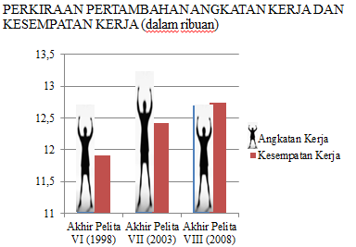
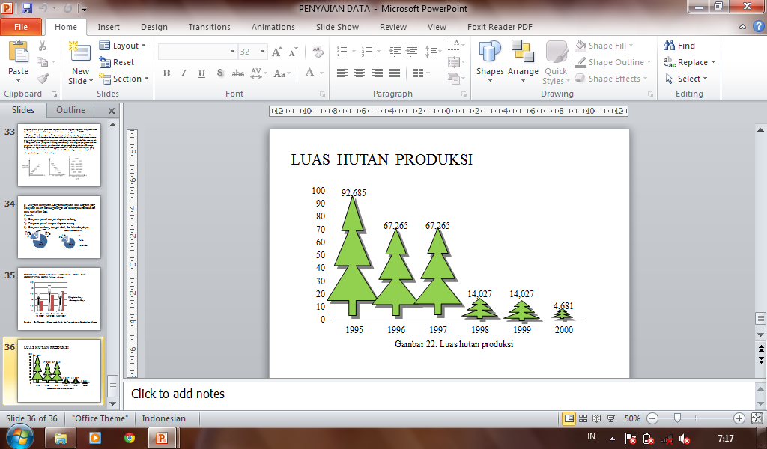
DIAGRAM lambang (Pictogram)
Diagram lambang (Pictogram) adalah diagram yang menggambarkan simbul-simbul dari data sebagai alat visual untuk orang awam.
Lambang yang digunakan harus sesuai dengan objek yang diteliti.
Misalnya: data angkatan kerja digambarkan orang, hutan produksi digambarkan pohon, data listrik digambarkan bola lampu, dll.
By : BIDA SARI, SP, MSi

Slide 36
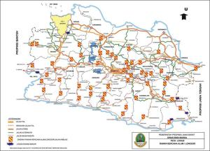
DIAGRAM PETA STATISTIK (cARtogram)
Diagram Peta Statistik (Cartogram), yaitu diagram yang melukiskan fenomena atau keadaan yang dihubungkan dengan tempat kejadian tersebut. Teknik pembuatannya digunakan peta geografis sebagai dasar untuk menerangkan data dan fakta yang terjadi.
By : BIDA SARI, SP, MSi

Slide 37
Soal evaluasi
Jelaskan tentang pengertian statistik dan statistika!
Jelaskan pengertian Statistika deskriptif dan statistika inferensial!
Jelaskan Jenis-jenis skala dan berikan contohnya masing- masing!
Bagian dari statistika yang berhubungan dengan metode- metode yang berkaitan dengan pengumpulan dan penyajian suatu gugus data sehingga memberikan informasi yang berguna adalah:…
Bagian dari statistika yang mencakup semua metode yang berhubungan dengan analisis sebagian data untuk kemudian sampai pada peramalan atau penarikan kesimpulan mengenai keseluruhan gugus data induknya adalah: …..
By : BIDA SARI, SP, MSi

Slide 38

Soal evaluasi
Nyatakan apakah pernyataan-pernyataan berikut ini termasuk dalam statistika deskriptif atau inferensia.....
a. Akibat penurunan produksi minak yoleh negara-negara penghasil minyak, maka diramalkan harga minyak akan menjadi dua kali lipat pada tahun yang akan datang.
b. Sekurang-kurangnya 5% dari semua kebakaran yang dilaporkan tahun lalu di sebuah kota tertentu diakibatkan oleh tindakan sengaja orang-orang yang tidak bertanggung jawab.
SELESAI
By : BIDA SARI, SP, MSi

